Slide 1

groepswerk
UX/IU 2ITBUS

Slide 2
Groepsleden
Kubra Kizilkilic
Karim Ibrahim
Axel Vekemans
Saloua el Moussaoui
Chelsea Gomes

Slide 3
Idee
Take away
Vergelijkingsapp
parkingspot

Slide 4
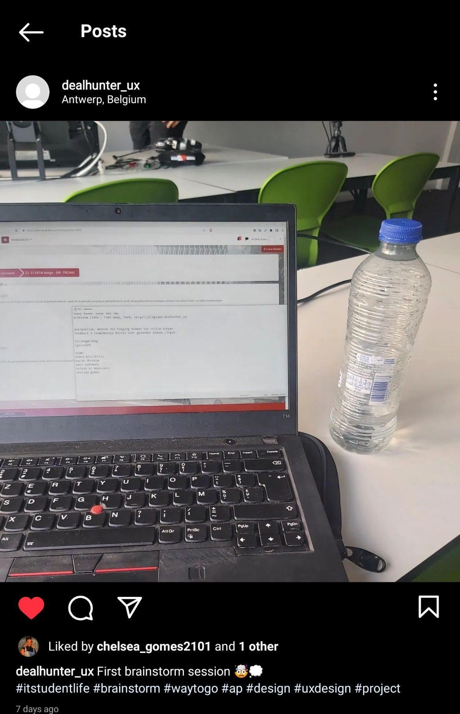
Dealhunter
Vergelijkingsapp
Kleur paars

